Slide 1
Lịch sử
Lớp 5
Sấm sét đêm giao thừa

Slide 2
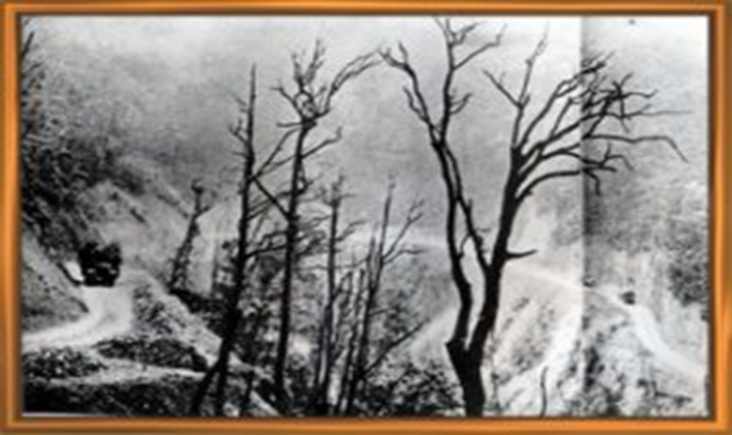
Kiểm tra bài cũ:
Câu 1: Đường Trường Sơn ra đời vào thời gian nào và còn có tên gọi khác là gì?
Câu 2: Ta mở Đường Trường Sơn nhằm mục đích gì?

Slide 3
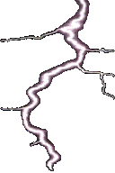
LỊCH SỬ
Sấm sét đêm giao thừa

Slide 4
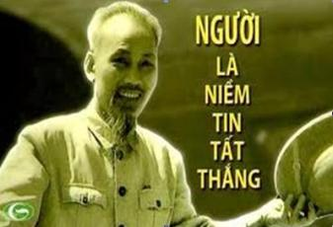
Mừng xuân 1968
Xuân này hơn hẳn mấy xuân qua
Thắng trận tin vui khắp nước nhà
Nam, Bắc thi đua đánh giặc Mĩ.
Tiến lên!
Toàn thắng ắt về ta!

Slide 5
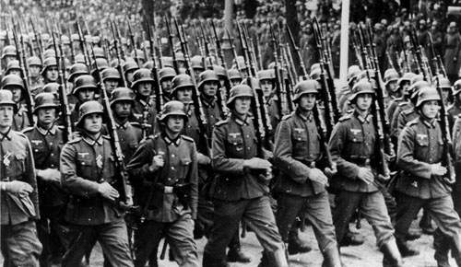
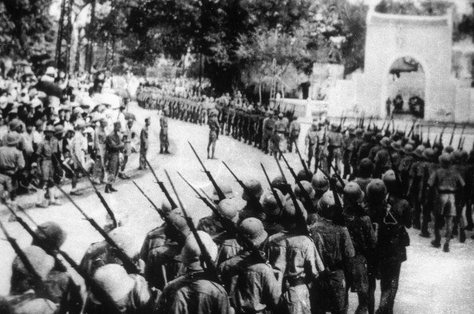
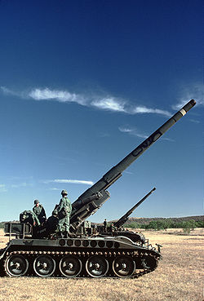
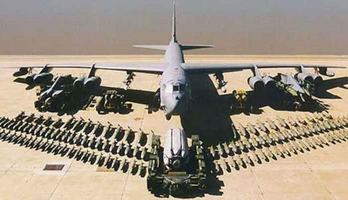
Mĩ đưa khoảng hơn 500.000 quân sang Việt Nam
Súng đại bác M107
Máy bay B52

Slide 6
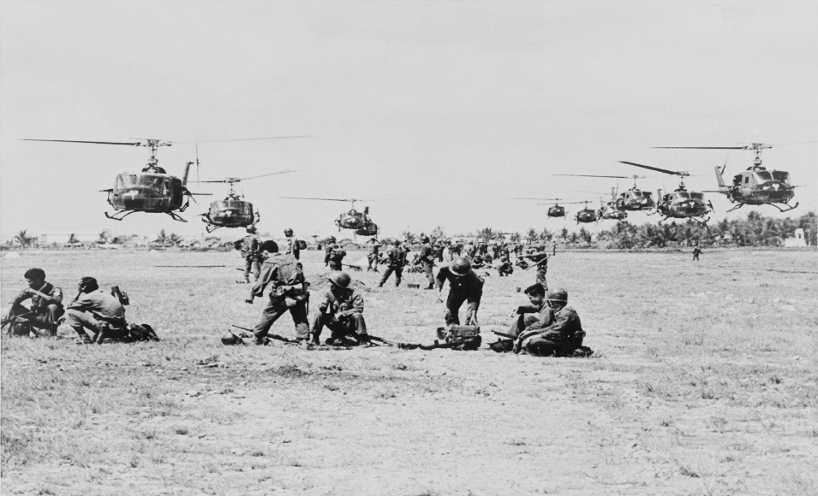
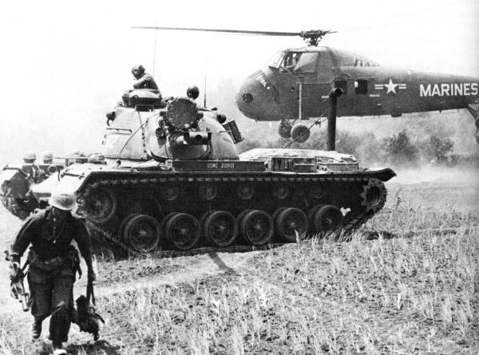
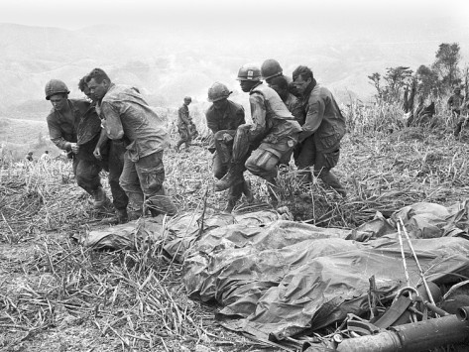
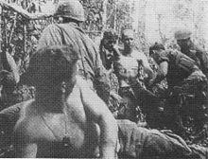
Cuộc hành quân quy mô lớn vào mùa khô 1965 - 1967
Quân Mĩ bị thiệt hại nặng nề

Slide 7
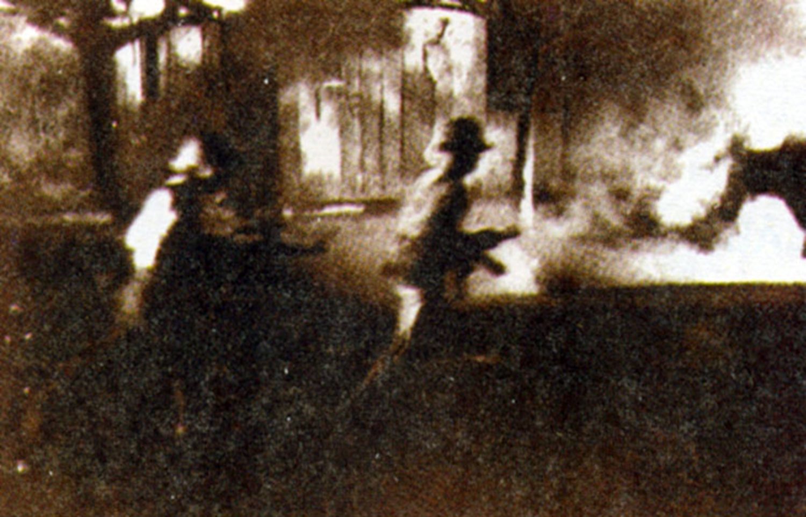

Slide 8
Lịch sử
SẤM SÉT ĐÊM GIAO THỪA
Hoạt động 1: Hoàn cảnh cuộc Tổng tiến công và nổi dậy Tết Mậu Thân 1968
Đọc SGK từ: “Đêm 30 Tết Mậu Thân,… của địch”

Slide 9
Lịch sử
SẤM SÉT ĐÊM GIAO THỪA
? Xuân Mậu Thân 1968, cuộc Tổng tiến công đã diễn ra trong hoàn cảnh gì?
Nhân dân cả nước đang trong không khí
tất bật chuẩn bị đón giao thừa.

Slide 10
2.Vì sao Chính Phủ ta lại chọn đêm giao thừa để mở cuộc Tổng tiến công?
Vì thời điểm đó mọi người đang tập trung chuẩn bị đón giao thừa nên sẽ tạo được sự bất ngờ, …

Slide 11
Đêm 30 Tết Mậu Thân năm 1968, khi mọi người đang chuẩn bị đón giao thừa thì ở các địa điểm bí mật trong thành phố Sài Gòn, các chiến sĩ quân giải phóng lặng lẽ xuất kích.

Slide 12
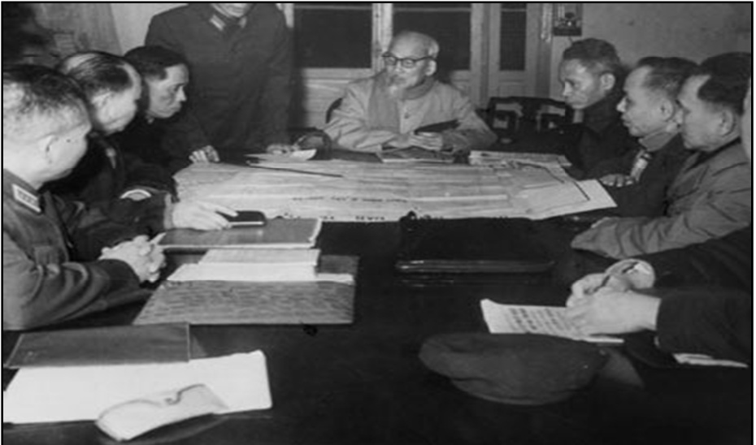
Chủ tịch Hồ Chí Minh chủ trì cuộc họp của Bộ Chính trị
về cuộc Tổng tiến công và nổi dậy Tết Mậu Thân 1968

Slide 13
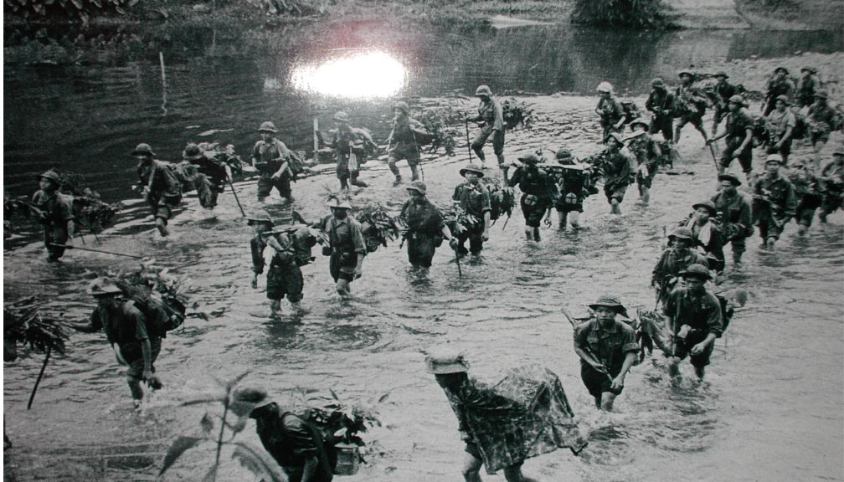
Bộ đội hành quân tham gia chiến đấu trong chiến dịch Mậu Thân

Slide 14
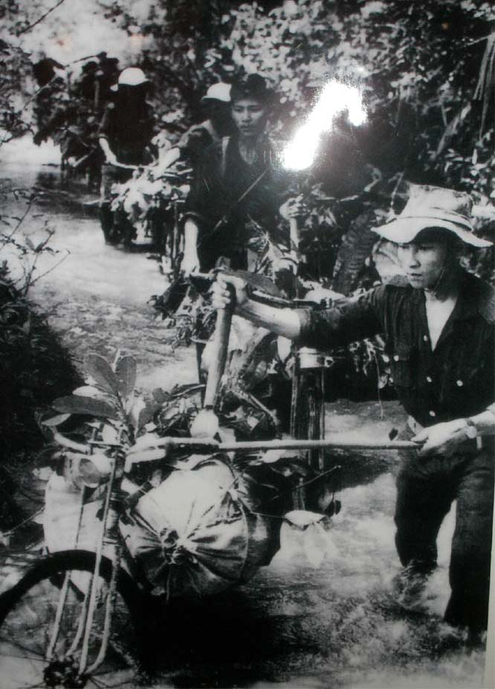
Vận chuyển lương thực vũ khí trên Đường Trường Sơn vào chiến trường

Slide 15
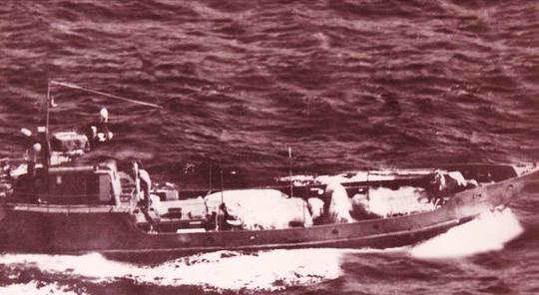
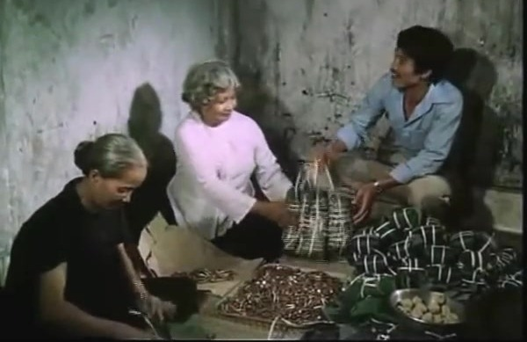
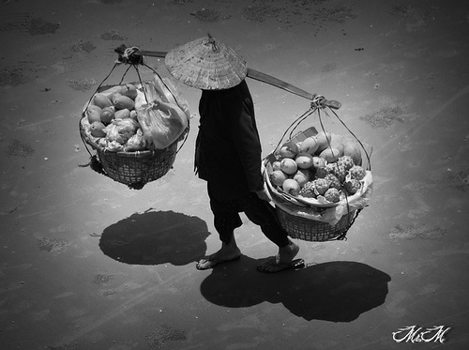
Vận chuyển lương thực, vũ khí vào chiến trường
Ngụy trang để vận chuyển vũ khí

Slide 16
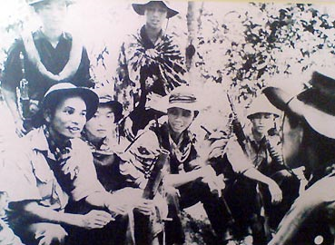
LỰC LƯỢNG VŨ TRANG QUÂN KHU SÀI GÒN-GIA ĐỊNH

Slide 17
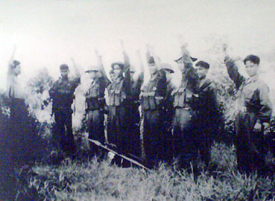
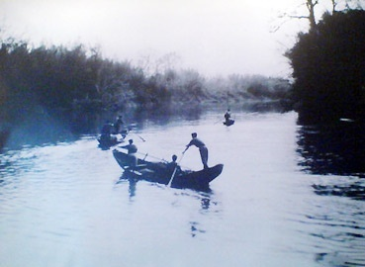
Bộ đội Tiểu đoàn 502
miền Đông Nam Bộ
Hứa quyết tâm hoàn thành nhiệm vụ..
Đại đội 6 thuộc Đoàn 86 vận chuyển gạo trên sông Đồng Nai, chuẩn bị cho cuộc tổng Tiến công và nổi dậy xuân Mậu Thân 1968.
Notes:
17
zzz

Slide 18
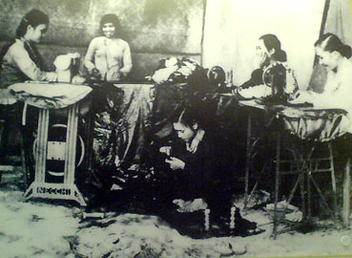
Một tổ may cờ ở Gia Định.

Slide 19
Lịch sử
SẤM SÉT ĐÊM GIAO THỪA
Hoạt động 1: Hoàn cảnh cuộc Tổng tiến công và nổi dậy Tết Mậu Thân 1968
Hoạt động 2: Diễn biến cuộc Tổng tiến công và nổi dậy Tết Mậu Thân 1968
Đọc SGK từ: “Đêm 30 Tết Mậu Thân,… hoang mang lo sợ”

Slide 20
Em dựa vào SGK và trình bày
trước gia đình em
Những nét chính của cuộc chiến đấu ở Toà đại sứ quán Mĩ tại Sài Gòn

Slide 21
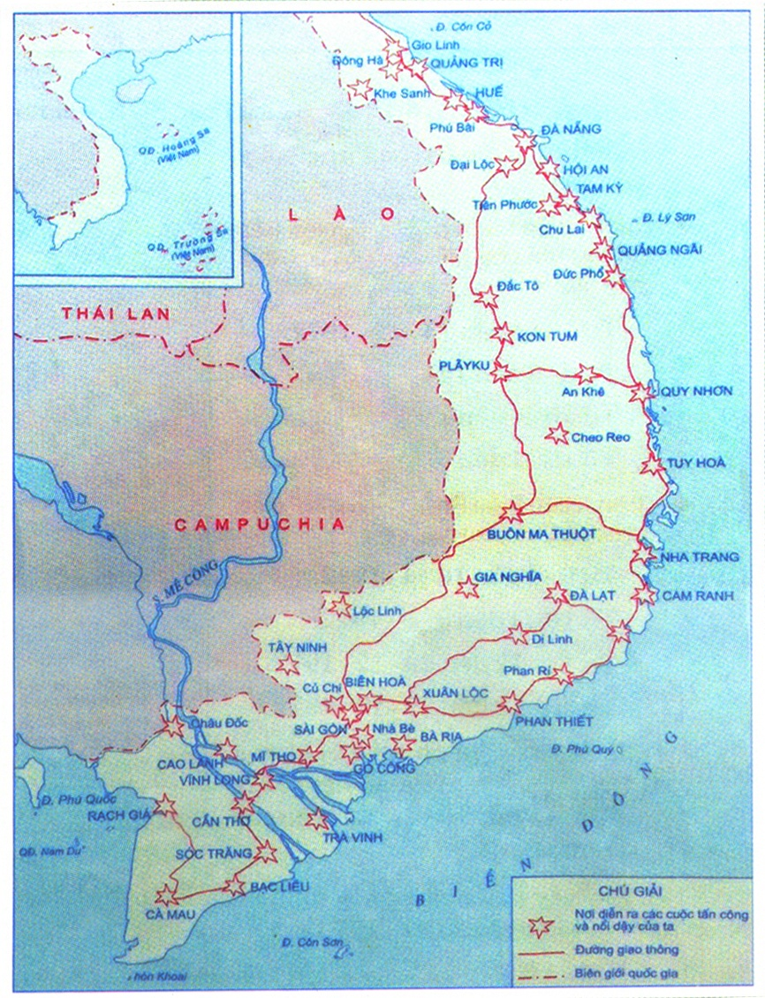
Sứ quán Mĩ
Sân bay Tân Sơn Nhất
Tổng nha cảnh sát
Bộ Tổng tham mưu
Sài Gòn
Đài phát thanh
...
Lược đồ cuộc Tổng tiến công và nổi dậy Tết Mậu Thân 1968 ở miền Nam

Slide 22
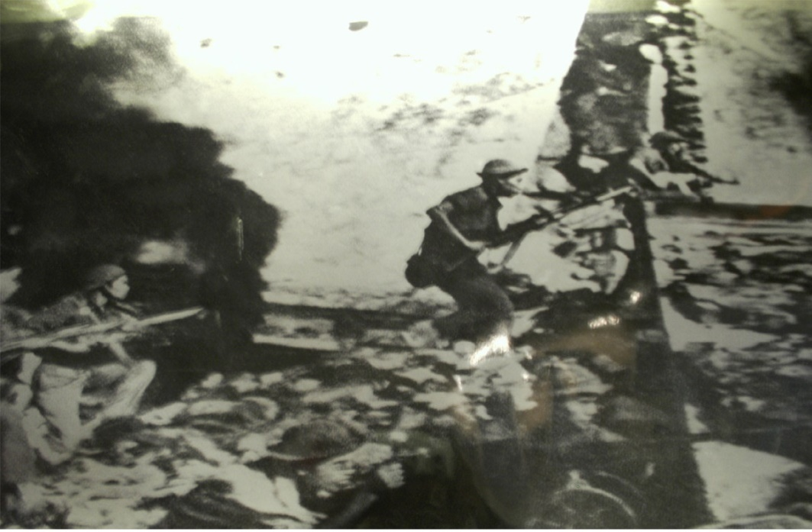
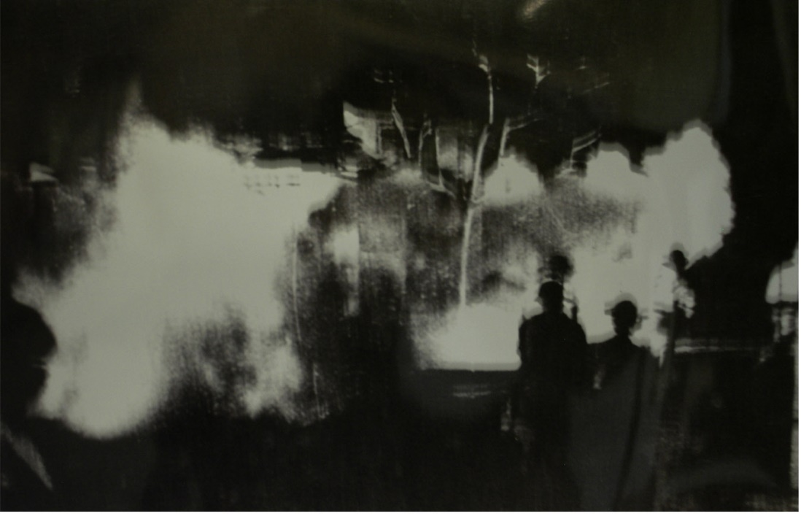
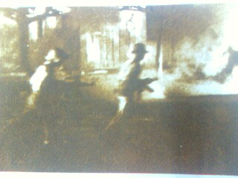
Đánh chiếm Bộ Tổng tham mưu ngụy
Đánh chiếm Đài phát thanh
Đánh chiếm Sân bay Tân Sơn Nhất
Tấn công vào Sứ quán Mĩ

Slide 23
Lược đồ cuộc Tổng tiến công và nổi dậy
Tết Mậu Thân 1968 ở miền Nam

Slide 24
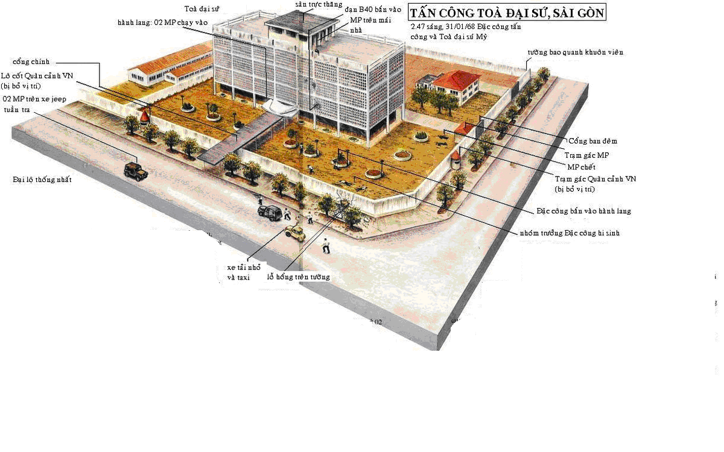
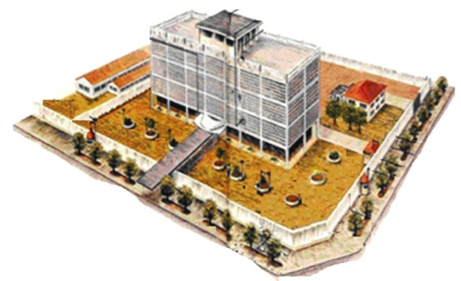
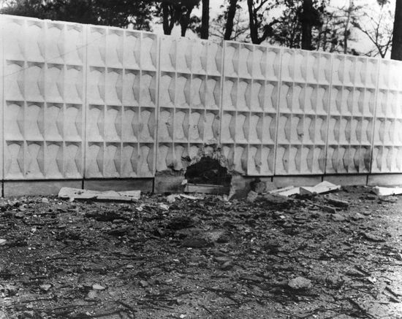
Sứ quán Mĩ – Sài Gòn

Slide 25
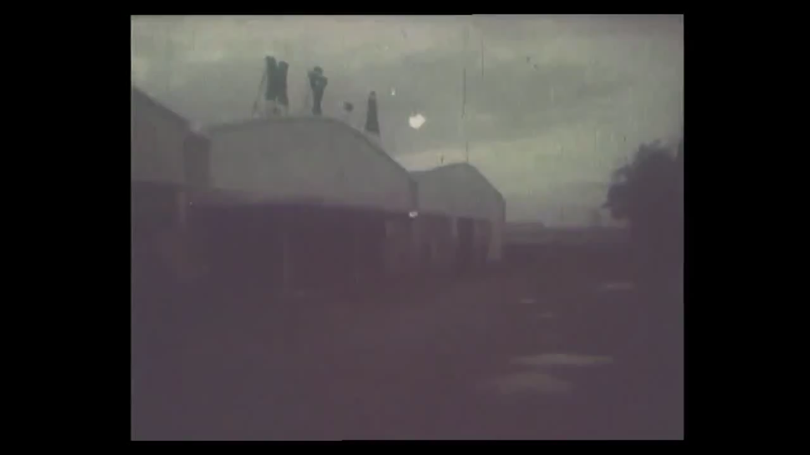

Slide 26
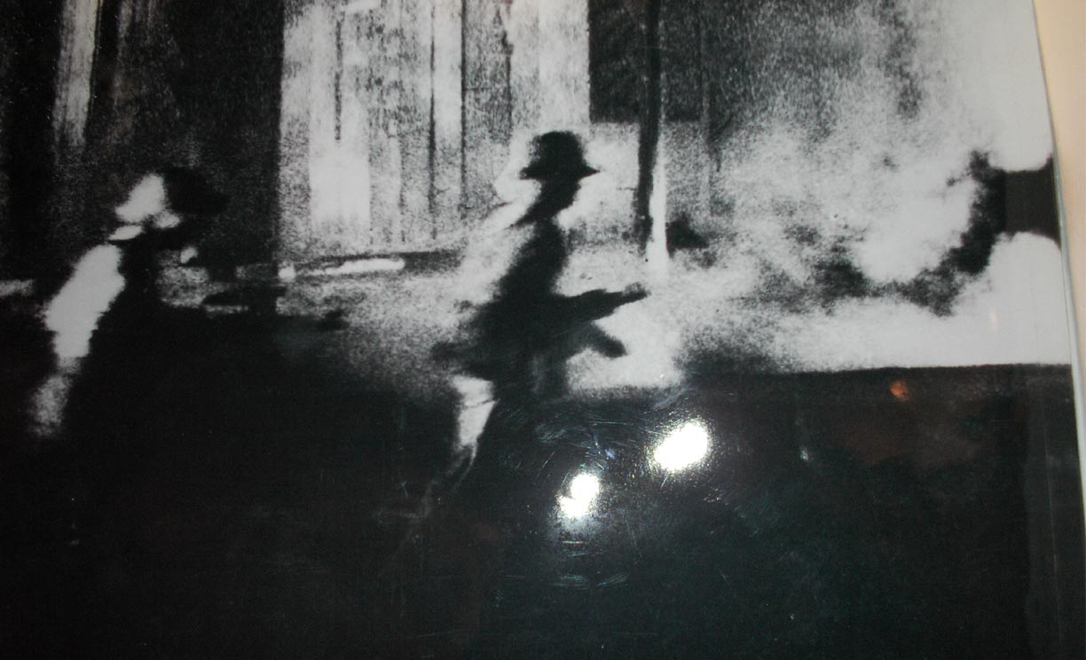
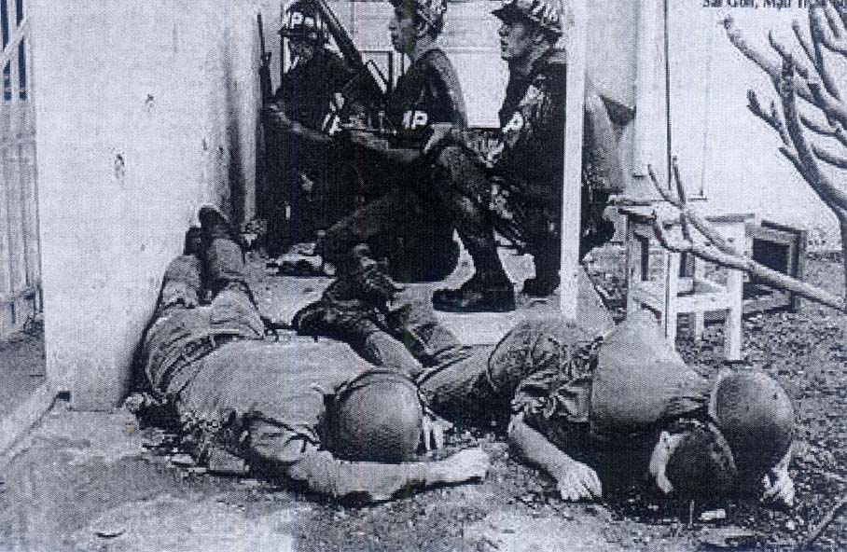
TRẬN ĐÁNH TRỌNG ĐIỂM
SỨ QUÁN MĨ BỊ TẤN CÔNG
CẢNH SÁT MĨ NGỤY BỊ TIÊU DIỆT

Slide 27
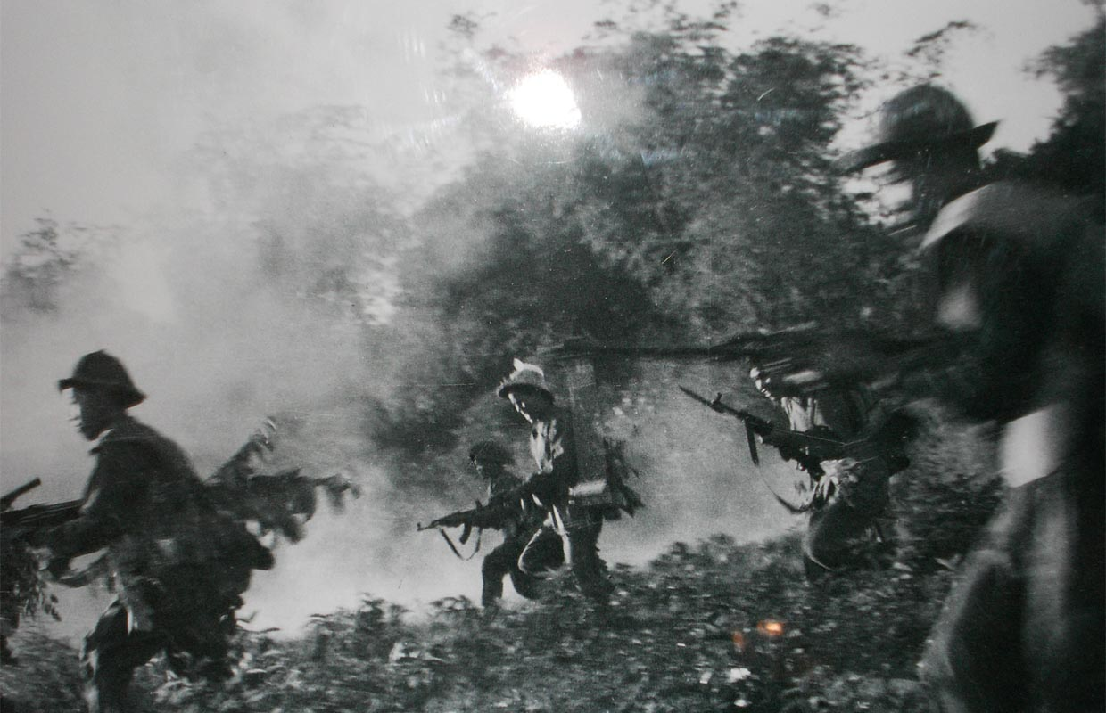
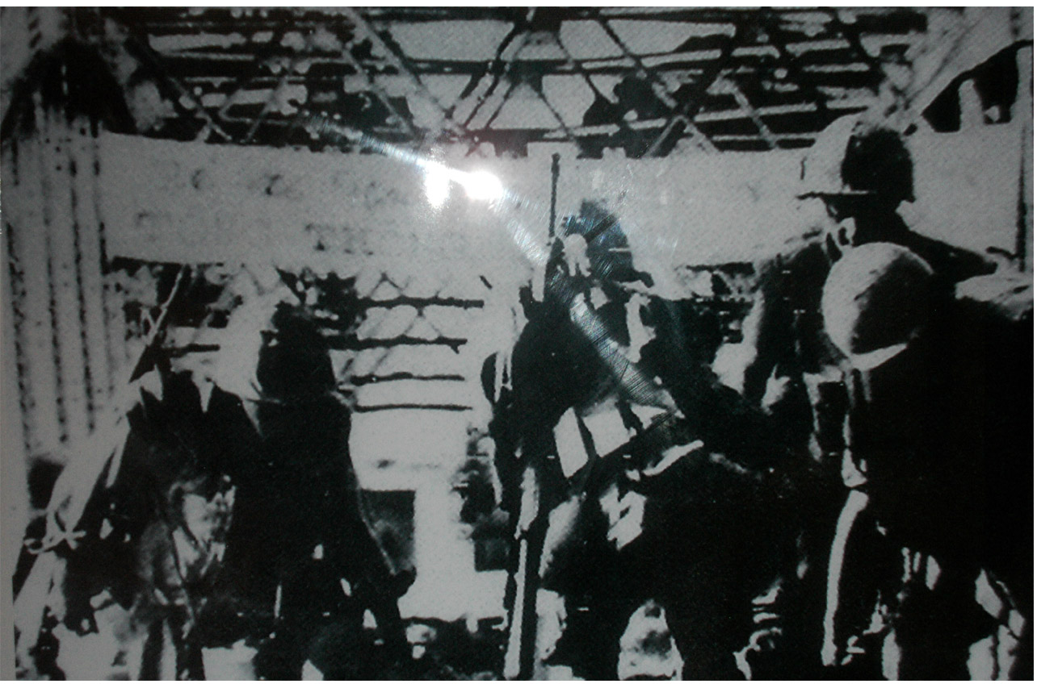
Đánh vào các thị xã, thành phố lớn: Cần Thơ, Nha Trang, Huế…
Bộ đội tấn công vào Khe Sanh (Quảng Trị)
Quân Mĩ rút chạy qua cầu Tràng Tiền (Huế)

Slide 28
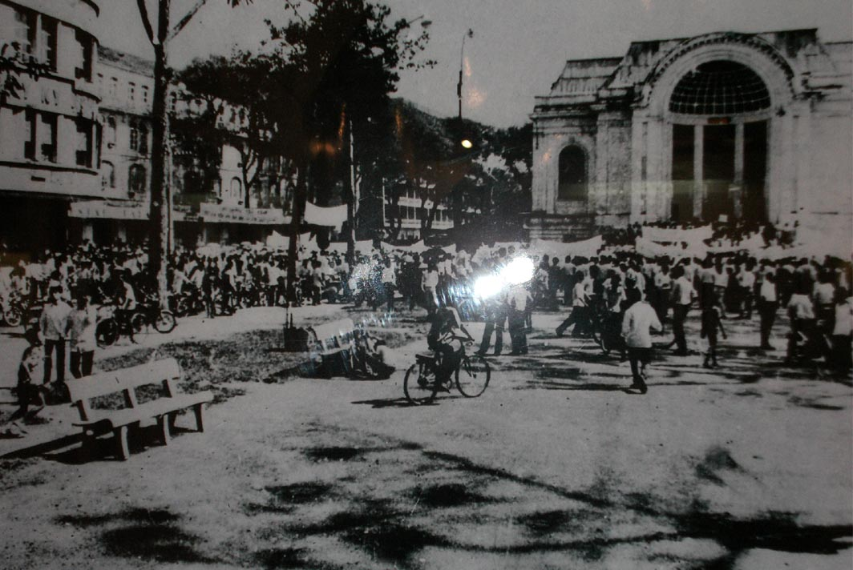
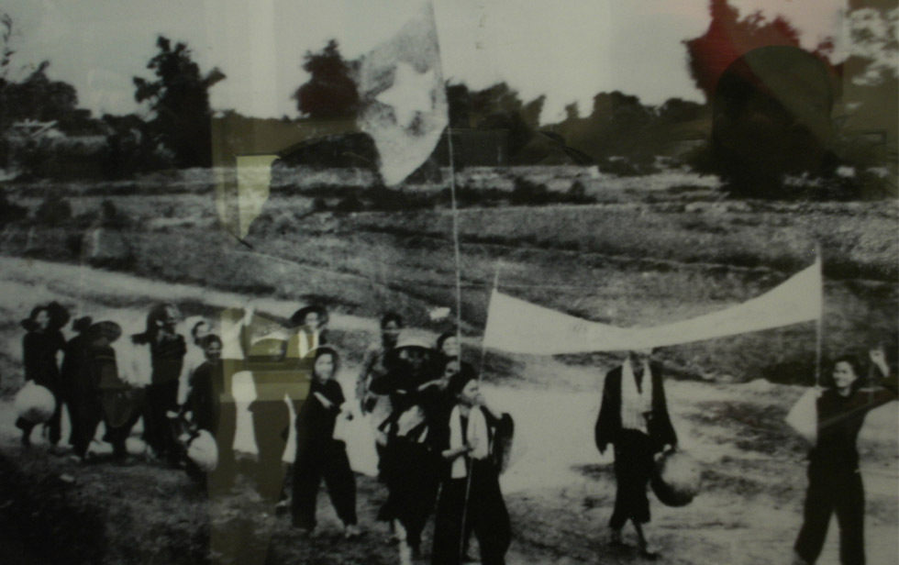
Lịch sử:
Sấm sét đêm giao thừa
Nhân dân Sài Gòn biểu tình trước nhà Quốc hội của Mĩ - Ngụy
Đồng bào Tây Ninh đấu tranh

Slide 29
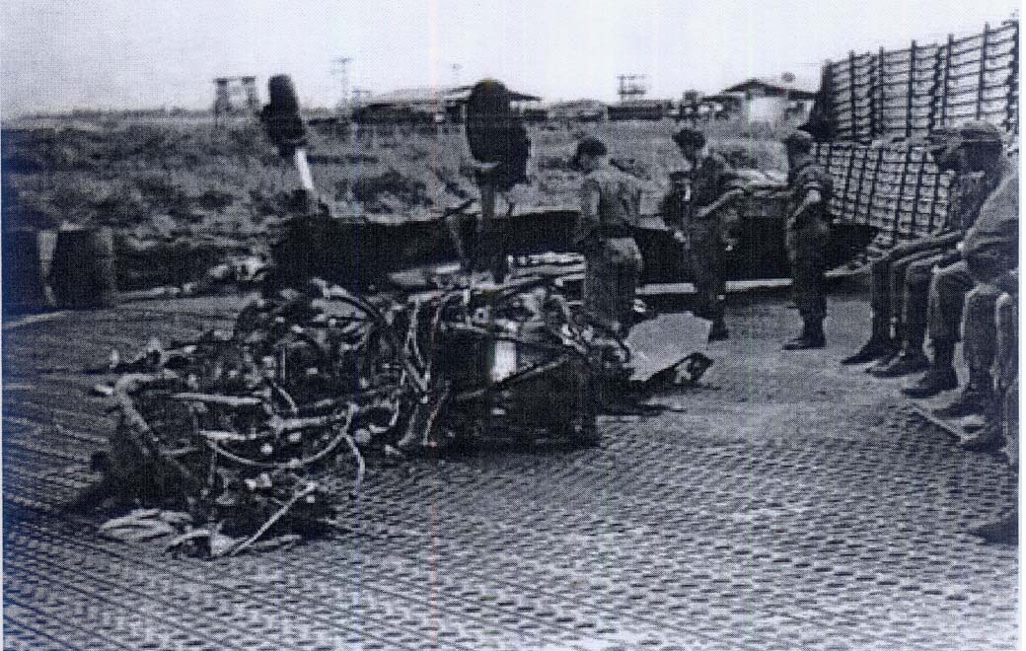
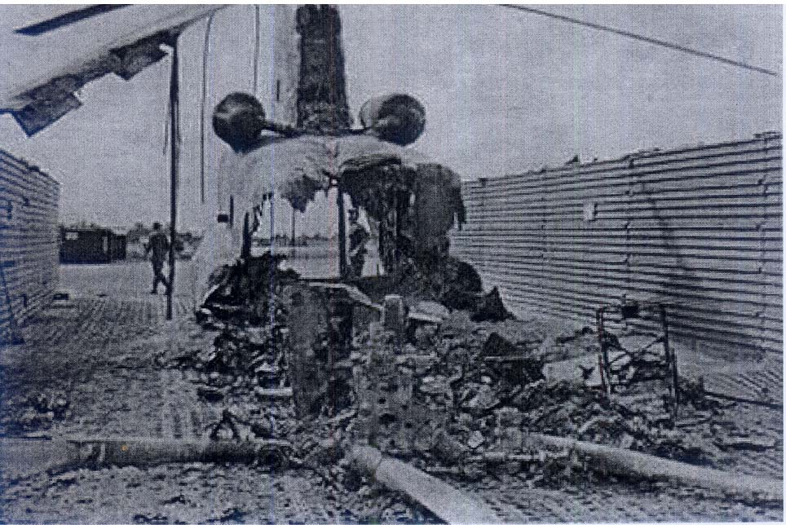
Lịch sử:
Sấm sét đêm giao thừa
Sân bay dã chiến của Mỹ tại Cần Thơ bị phá hủy

Slide 30
Cùng với cuộc tiến công vào Sài Gòn, quân giải phóng tiến công đồng loạt ở hầu khắp các thành phố, thị xã Miền Nam như Cần Thơ, Nha Trang, Huế, Đà Nẵng,…làm cho hầu hết các cơ quan trung ương và địa phương của Mĩ và chính quyền Sài Gòn bị tê liệt, khiến chúng rất hoang mang, lo sợ.

Slide 31
Lịch sử
SẤM SÉT ĐÊM GIAO THỪA
Hoạt động 1: Hoàn cảnh cuộc Tổng tiến công và nổi dậy Tết Mậu Thân 1968
Hoạt động 2: Diễn biến cuộc Tổng tiến công và nổi dậy Tết Mậu Thân 1968
Hoạt động 3: Kết quả, ý nghĩa của cuộc Tổng tiến công và nổi dậy Tết Mậu Thân 1968.

Slide 32
1.Cuộc Tổng tiến công và nổi dậy Tết Mậu Thân 1968 có tác động như thế nào đến Mỹ và chính quyền Sài Gòn?
Làm cho hầu hết các cơ quan Trung Ương và địa phương của Mỹ và chính quyền Sài Gòn tê liệt, khiến chúng hoang mang lo sợ. Những kẻ đứng đầu Nhà Trắng, Lầu Năm Góc và cả thế giới phải sửng sốt
Thảo luận nhóm đôi: 2 phút.

Slide 33
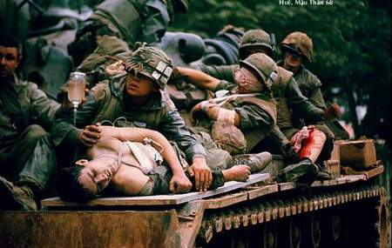
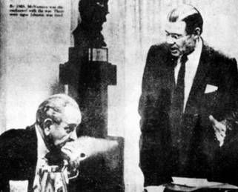
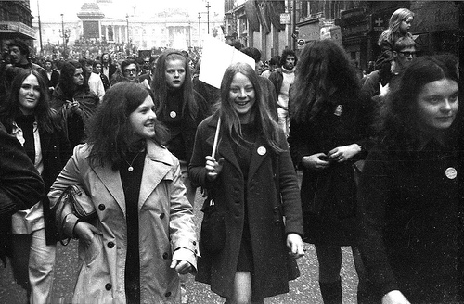
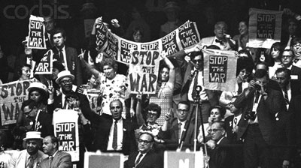
Nỗi sợ hãi bao trùm lên quân Mĩ
Johnson và McNamara lo lắng đối phó cuộc Tổng tiến công
Các bạn trẻ nước Anh biểu tình
phản đối chiến tranh ở Việt Nam (1968)
Nhân dân Mĩ biểu tình phản đối chiến tranh ở Việt Nam
Notes:
33

Slide 34
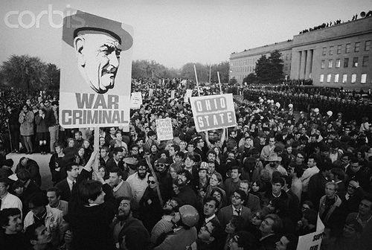
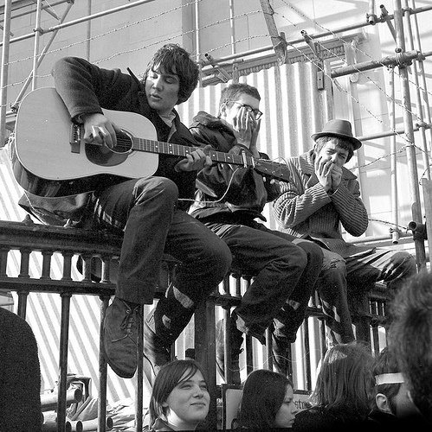
Nhân dân Mĩ biểu tình phản đối chiến tranh ở Việt Nam
Ban nhạc Blue (Anh) biểu diễn
phản đối chiến tranh ở Việt Nam (1968)
Các bạn trẻ nước Anh biểu tình
phản đối chiến tranh ở Việt Nam (1968)
Notes:
34

Slide 35
Lịch sử
Sấm sét đêm giao thừa
Nêu ý nghĩa cuộc Tổng Tiến công và nổi dậy Tết Mậu Thân 1968?
- Tạo bước ngoặt cho cuộc kháng chiến chống Mỹ, cứu nước, gây cho địch nhiều thiệt hại, tạo thế thắng lợi cho quân dân ta.
Mỹ buộc phải thừa nhận thất bại một bước, chấp nhận đàm phán tại Pa-ri về chấm dứt chiến tranh ở Việt Nam.

Slide 36
Lịch sử
Sấm sét đêm giao thừa
Bài học
Tết Mậu Thân 1968, quân dân miền Nam đồng loạt
Tổng tiến công và nổi dậy ở khắp các thành phố,
thị xã,…Làm cho Mĩ và quân đội Sài Gòn thiệt hại
nặng nề, hoang mang lo sợ.
Tết Mậu Thân 1968 quân dân miền Nam đã
làm gì khiến Mĩ và chính quyền Sài Gòn
hoang mang lo sợ?

Slide 37
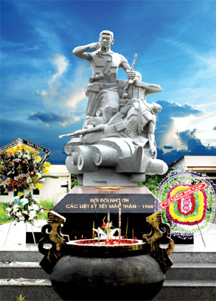
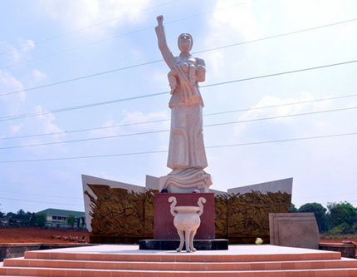
Tượng đài Bất khuất
Tượng đài Mậu Thân

Slide 38
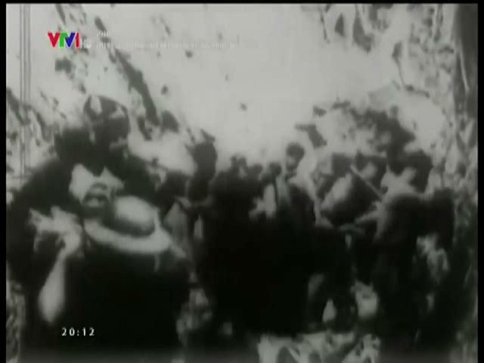

Slide 39
Trò chơi ô chữ kì diệu
Đ | Ồ | N | G | L | O | Ạ | T
1
2
B | Ấ | T | N | G | Ờ
3
H | U | Ế
4
S | Ứ | Q | U | Á | N | M | Ĩ
Ô chữ gồm có 6 chữ cái
Cuộc Tổng tiến công và nổi dậy Tết Mậu Thân 1968 không chỉ diễn ra đồng loạt mà còn quá………….,ngoài sức tưởng tượng của địch?
Ô chữ gồm có 8 chữ cái : Cuộc tổng tiến công của quân và dân miền Nam vào Tết Mậu Thân 1968 mang tính chất bất ngờ và ………..
Từ khóa
Ô chữ gồm có 8 chữ cái : Cuộc chiến đấu diễn ra quyết liệt trong 6 giờ đồng hồ khiến nơi đây bị tê liệt và là trận đánh tiêu biểu của cuộc Tổng tiến công Tết Mậu Thân 1968 ?
Ô chữ gồm có 3 chữ cái :Tên của một thành phố cùng đồng loạt nổi dậy Tết Mậu Thân 1968 ?
T
T
T
Â
Â
Ê
U
H
N
M
T | Ế | T | M | Ậ | U | T | H | Â | N

Slide 40
Lịch sử
Sấm sét đêm giao thừa
Bài học
T
I
Ế
N
G
B
O
M
Đ
Ạ
N
Tiếng SẤM SÉT trong bài là tiếng gì?

Slide 41
TỔNG
TIẾN
CÔNG
VÀ
NỔI
DẬY
TẾT
MẬU
THÂN
1968
Huế
Mĩ và
quân đội
Sài Gòn
thiệt hại
nặng nề,
hoang
mang,
lo sợ.
Cách mạng Việt Nam tiến dần đến thắng lợi hoàn toàn
Đà Nẵng
Nha Trang
Sài Gòn
Cần Thơ
Nơi khác

